Slide 1
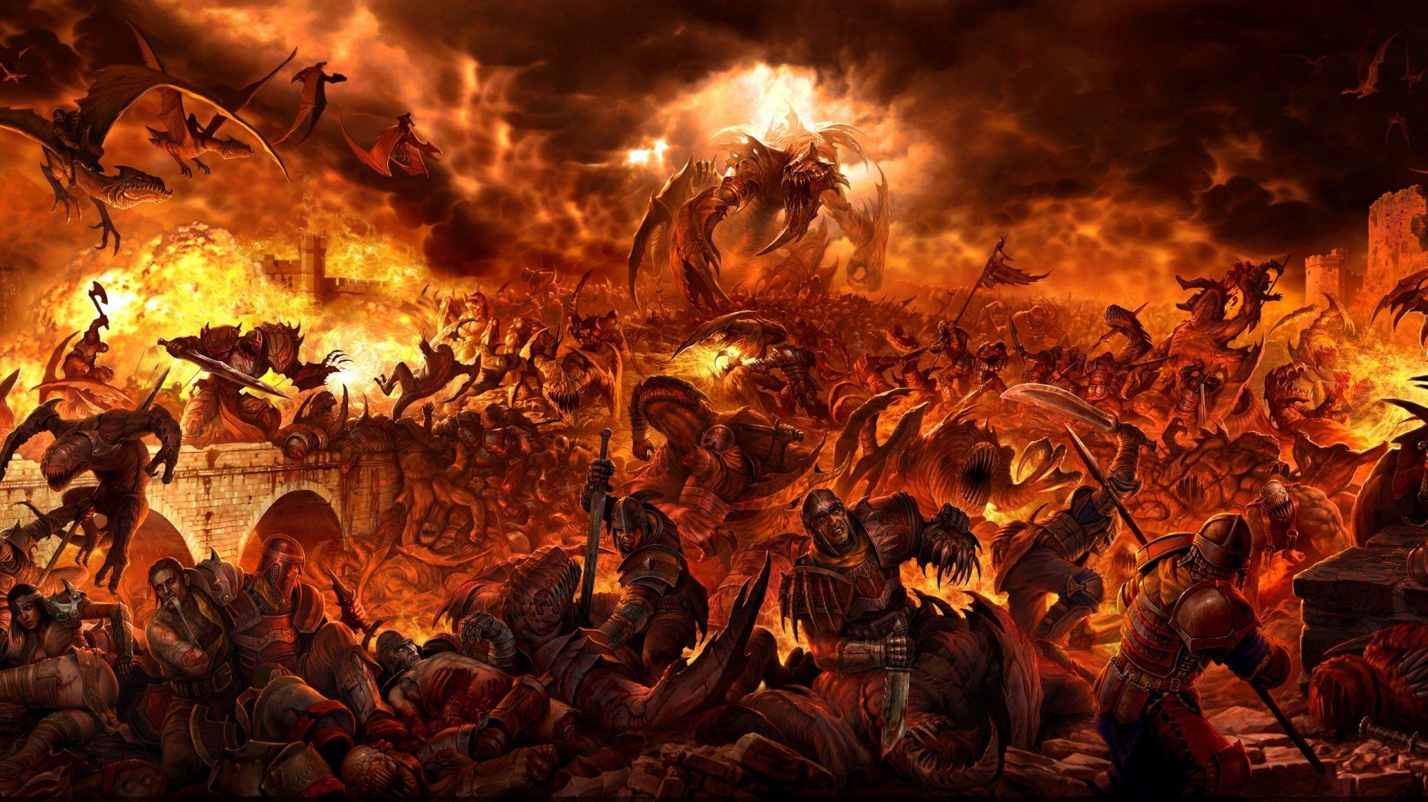
Hearth of Magic Duel

Slide 2

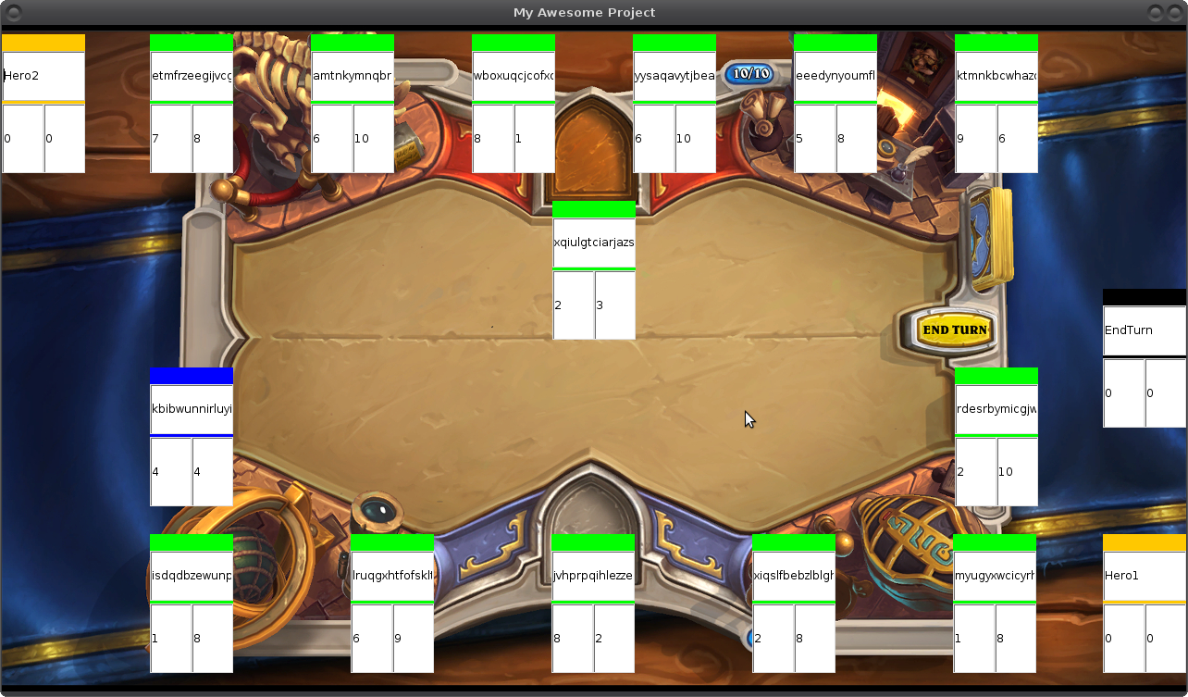
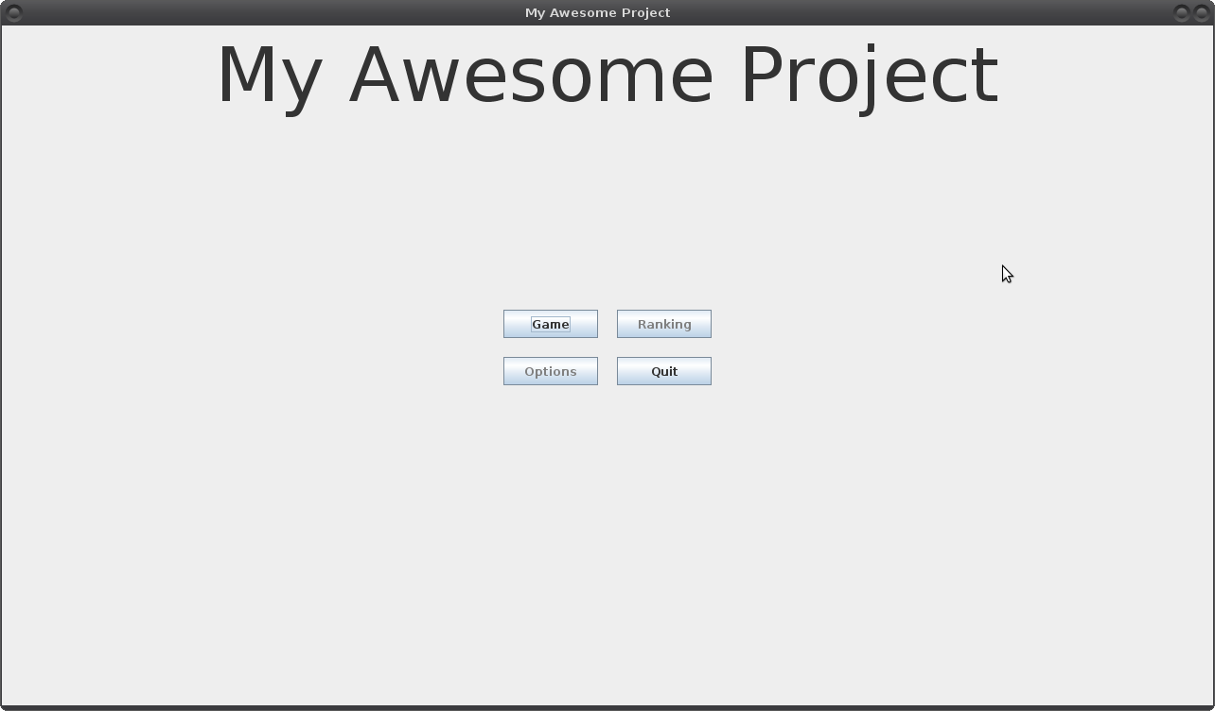
Un jeu qu'il est bien

Slide 3

Ce que nous avons appris

